Slide 1

대회 시작/종료
+
1
Player 1
100
실시간 랭킹
시작 예정 시간
2
Player 5
99
퀴즈 추가
퀴즈 목록
예약시작
시작
퀴즈
퀴즈 1
타입
퀴즈 2
종료 예정 시간
Root:
대회 설정
OX형
객관식형
퀴즈 3
예약종료
종료
비밀번호 변경
대회 설정
이름:
개인전 / 팀전
팀전 인원 수:
비밀 번호:
주관식형
Head형
퀴즈
Body형
Tail형
OX
객관식
주관식
대회 정보 수정
확인
연계
모드 변경
연계
생성
취소
배치형 힌트
대회 폐쇄
캐릭터

Slide 2




대회 목록
역대 순위
배경 음
메인 메뉴
새내기 대회
100 / 03:00
게임 설정 버튼
동아리 대회
99 / 04:50
효과 음
보물찾기
대회 선택 버튼
주관식 창
IT학부 새내기
캠퍼스 투어
AR 화면
AR 화면
QR 코드
실시간 순위
회원가입
로그인
로그아웃
AR 화면
1
Player 1
95
역대 기록 버튼
애정듬뿍(별명) 팀
점수: 85
클리어 시간
20.02.14 17:30:45
2
Player 5
84
3
Player 2
82
학과/학부 대회 목록
7
Player 3
60
8
Player 9
57
확인
IT학부 새내기 캠퍼스 투어
9
Player 20
50
10
Player 4
47
11
Player 13
43
인문학부 새내기 캠퍼스 투어
12
Player 15
40
13
Player 7
30
대동제 ‘보물찾기’

Slide 3

OX 퀴즈
Title:
내용:
답: True/False / 점수(4점)
객관식 퀴즈
Title:
내용:
①
②
③
④
답: ③ / 점수(4점)
주관식 퀴즈
Title:
내용:
답: / 점수(4점)
확 인
확 인
확 인
Head
Title:
내용:
Body
Before:
내용:
Tail
선택:
확 인
확 인
확 인

Slide 4
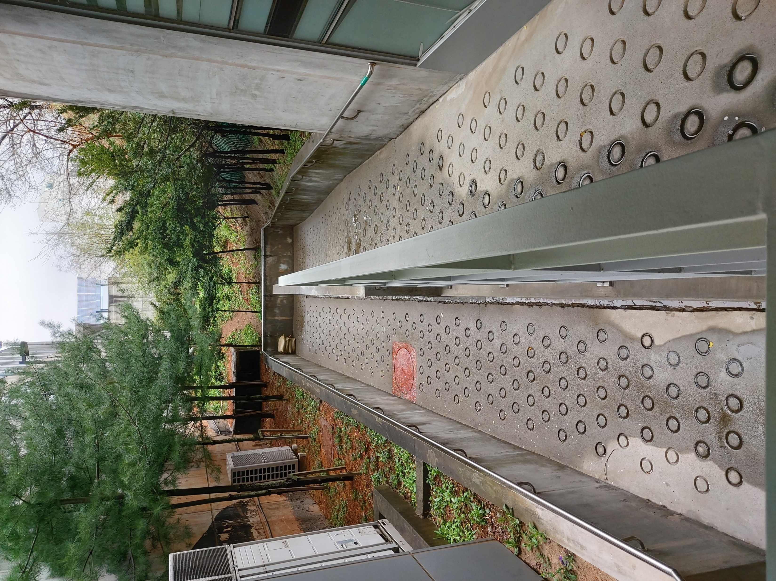
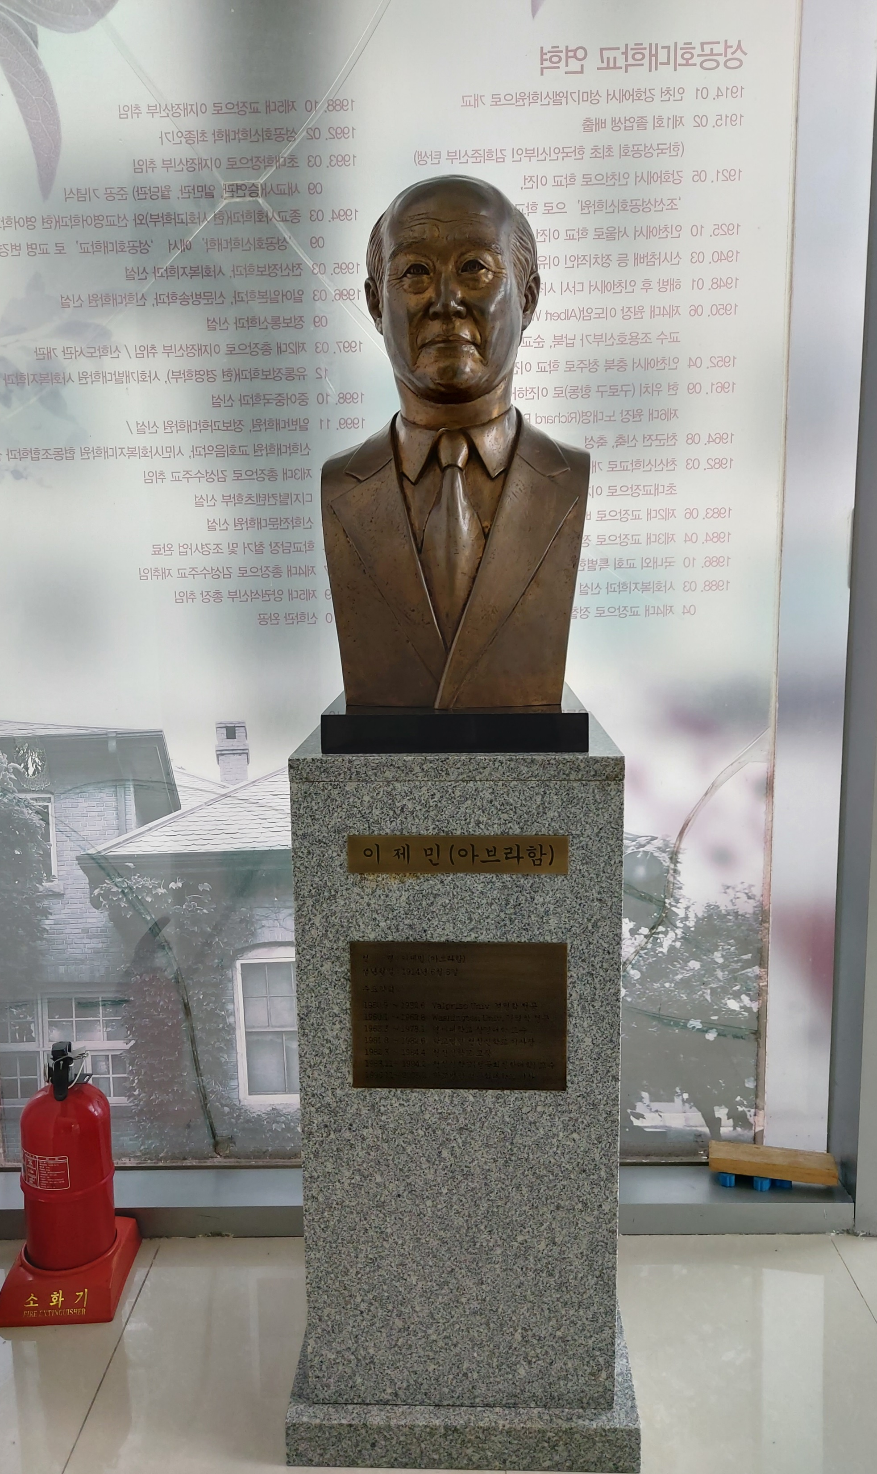
O,X 퀴즈
객관식 퀴즈
주관식 퀴즈
퀴즈를 심고자 하는 위치를 찍어주세요.
Title:
Title:
Title:
문제 내용
문제 내용
문제 내용
연계형 퀴즈
연계형 퀴즈
원하는 캐릭터를 선택해주세요
시작지점을 찍어주세요.
종료지점으로 이동해주세요
점수
점수
점수
답
답
답
1
캐릭터1
캐릭터 2
O
X
2
시작 위치 사진
다음 위치 사진
OX
객관식
OX
객관식
캐릭터 3
캐릭터 4
주관식
지문
주관식
지문
저장
나가기
나가기

